Slide 1

Докладчик:
Каймаканов Юрий Владимирович
Тема: Организация мероприятий по гражданской обороне на предприятиях Юго-Восточного административного округа г. Москвы.

Slide 2
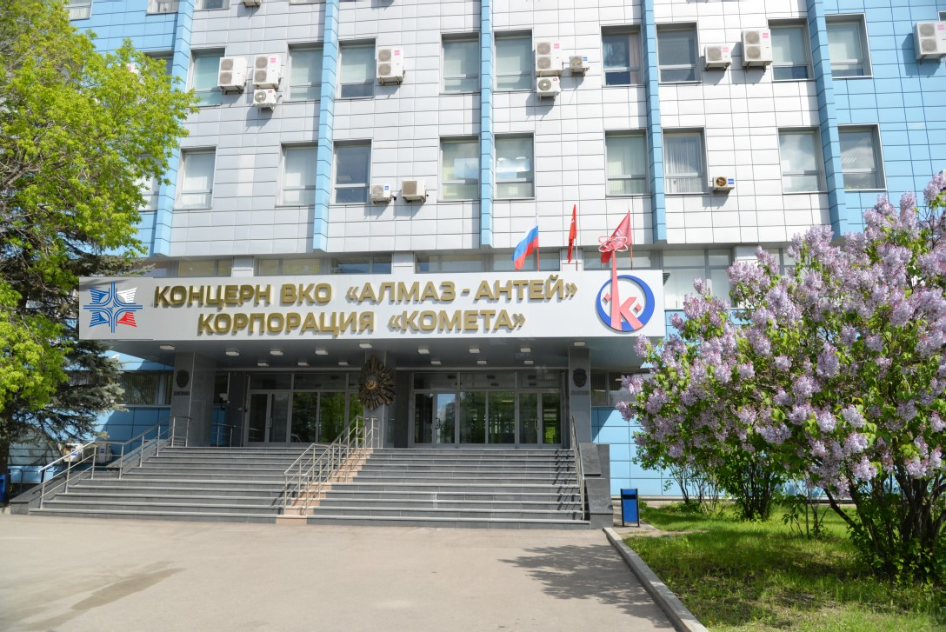
Краткая характеристика ОРГАНИЗАЦИИ
акционерное общество «Корпорация космических систем специального назначения «Комета» расположено на территории Юго-Восточного административного округа г. Москвы ул. Велозаводская д. 5
генеральный директор – генеральный конструктор Захаров Андрей Анатольевич
АО «Корпорация «Комета» является ведущей организацией оборонно-промышленного комплекса России в области создания больших информационно-управляющих систем специального назначения

Slide 3
Нормативно-правовые акты, регламентирующие ведение ГО в организации:
Указ Президента Российской Федерации от 20.12.2016 N 696 «Об утверждении Основ государственной политики Российской Федерации в области гражданской обороны на период до 2030 года». Разработка средств индивидуальной защиты нового поколения для населения, современных средств радиационной, химической и биологической защиты населения, разведки и контроля для нужд гражданской обороны, накопление их запасов.
Указ Президента Российской Федерации от 16.10.2019 N 501. «О Стратегии в области развития гражданской обороны, защиты населения и территорий от чрезвычайных ситуаций, обеспечения пожарной безопасности и безопасности людей на водных объектах на период до 2030 года».
Федеральный закон от 12.02.1998 N 28-ФЗ «О гражданской обороне» определяет задачи в области гражданской обороны и правовые основы их осуществления, полномочия органов государственной власти Российской Федерации, органов исполнительной власти субъектов Российской Федерации, органов местного самоуправления, организаций независимо от их организационно-правовых форм и форм собственности, а также силы и средства гражданской обороны.
Постановление Правительства Российской Федерации от 26.11.2007 N 804 «Об утверждении Положения о гражданской обороне в Российской Федерации»
Постановление Правительства Москвы от 18.03.2008 N 182-ПП «Об утверждении Положения об организации и ведении гражданской обороны в городе Москве»

Slide 4
Постановление Правительства Российской Федерации от 10.07.1999 № 782
«О создании (назначении) в организациях структурных подразделений (работников), уполномоченных на решение задач в области гражданской обороны»
Структурные подразделения, уполномоченные на решение задач ГО, создаются (назначаются) в организациях независимо от их организационно-правовой формы с целью управления ГО в этих организациях.
В АО «Корпорация «Комета» таким подразделением является отдел по гражданской обороне и чрезвычайным ситуациям.

Slide 5
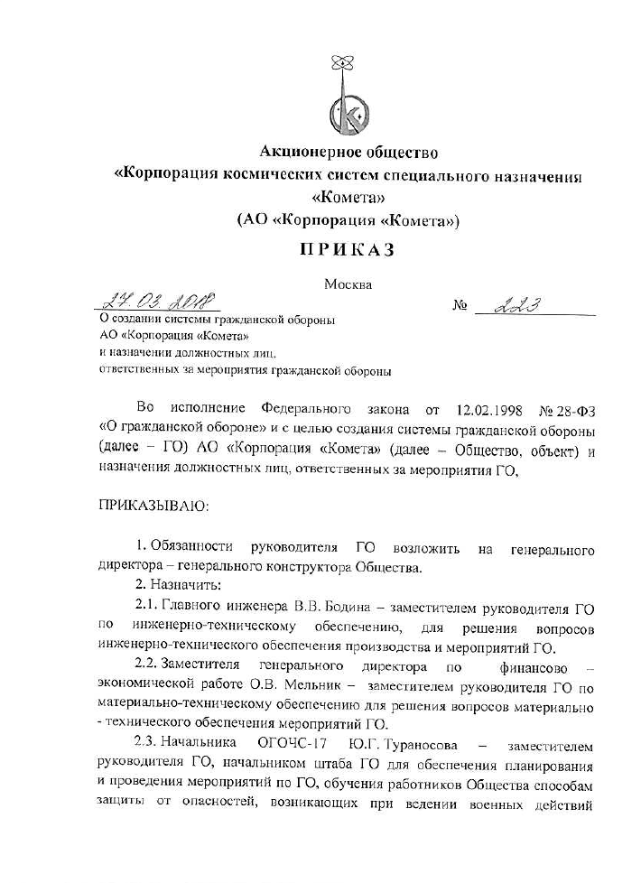
Во исполнении Федерального закона от 12.02.1998 № 28-ФЗ «О гражданской обороне» в АО «Корпорация «Комета» создана система ГО
● Приказ АО «Корпорация «Комета» от 27.03.2018 № 223 «О создании системы гражданской обороны АО «Корпорация «Комета» и назначении должностных лиц, ответственных за мероприятия гражданской обороны»
● Приказ АО «Корпорация «Комета» от 04.04.2018 № 249 «Об утверждении Положения о функциональных обязанностях должностных лиц гражданской обороны АО «Корпорация «Комета»

Slide 6
Структура гражданской обороны АО «Корпорация «Комета»
Орган повседневного управления
Дежурно-диспетчерская служба (ДДС)
Тел.: (495) 675-07-01
Руководитель ГО генеральный директор – генеральный конструктор
Постоянно действующий орган
ОГОЧС
Тел.: (495) 675-05-26
Заместители руководителя ГО
Инженерно-техническое обеспечение
Материально-техническое
обеспечение
Обеспечение мероприятий защиты, оповещения, проведения АСДНР
По эвакуации
(председатель эвакуационной комиссии)
Силы ГО

Slide 7
Силы ГО АО «Корпорация «Комета» :
Службы ГО
Спасательная служба
оповещения и связи
Медицинская спасательная служба
НФГО
Разведывательная группа
Спасательная группа
Звено связи
Пункт выдачи СИЗ
(8)
Аварийно-техническая спасательная служба
Спасательная служба мат- тех. обеспечения
Аварийно-техническая группа
Отделение пожаротушения
Транспортная спасательная служба
Спасательная служба ООП
Пост радиационного и хим. наблюдения
Группа ООП
Группа по обслуживанию убежищ и укрытий (2)
Спасательная служба убежищ и укрытий
Спасательная служба радиационной химической биологической защиты
Санитарная дружина
Звено по обслуживанию убежищ и укрытий (5)
Противопожарная спасательная служба
Спасательная служба энергообеспечения и светомаскировки
Санитарный пост (8)

Slide 8

Объектовая система оповещения состоит из сирены типа С-40, во все помещения с нахождением людей подведена радиотрансляционная сеть. Также оповещение осуществляется по внутренним телефонам цифровой АТС М-200 с резервным источником питания.
Система связи состоит из телефонов МГТС,
УКВ-связи в радиосети № 403 Управления по ЮВАО ГУ МЧС России по г. Москве. Для оснащения НФГО имеются портативные радиостанции
УКВ-диапазона «Гранит». В АО «Корпорация «Комета» также имеется засекреченная аппаратура связи. Тренировки в сети № 403 проводятся ежемесячно согласно графика.

Slide 9
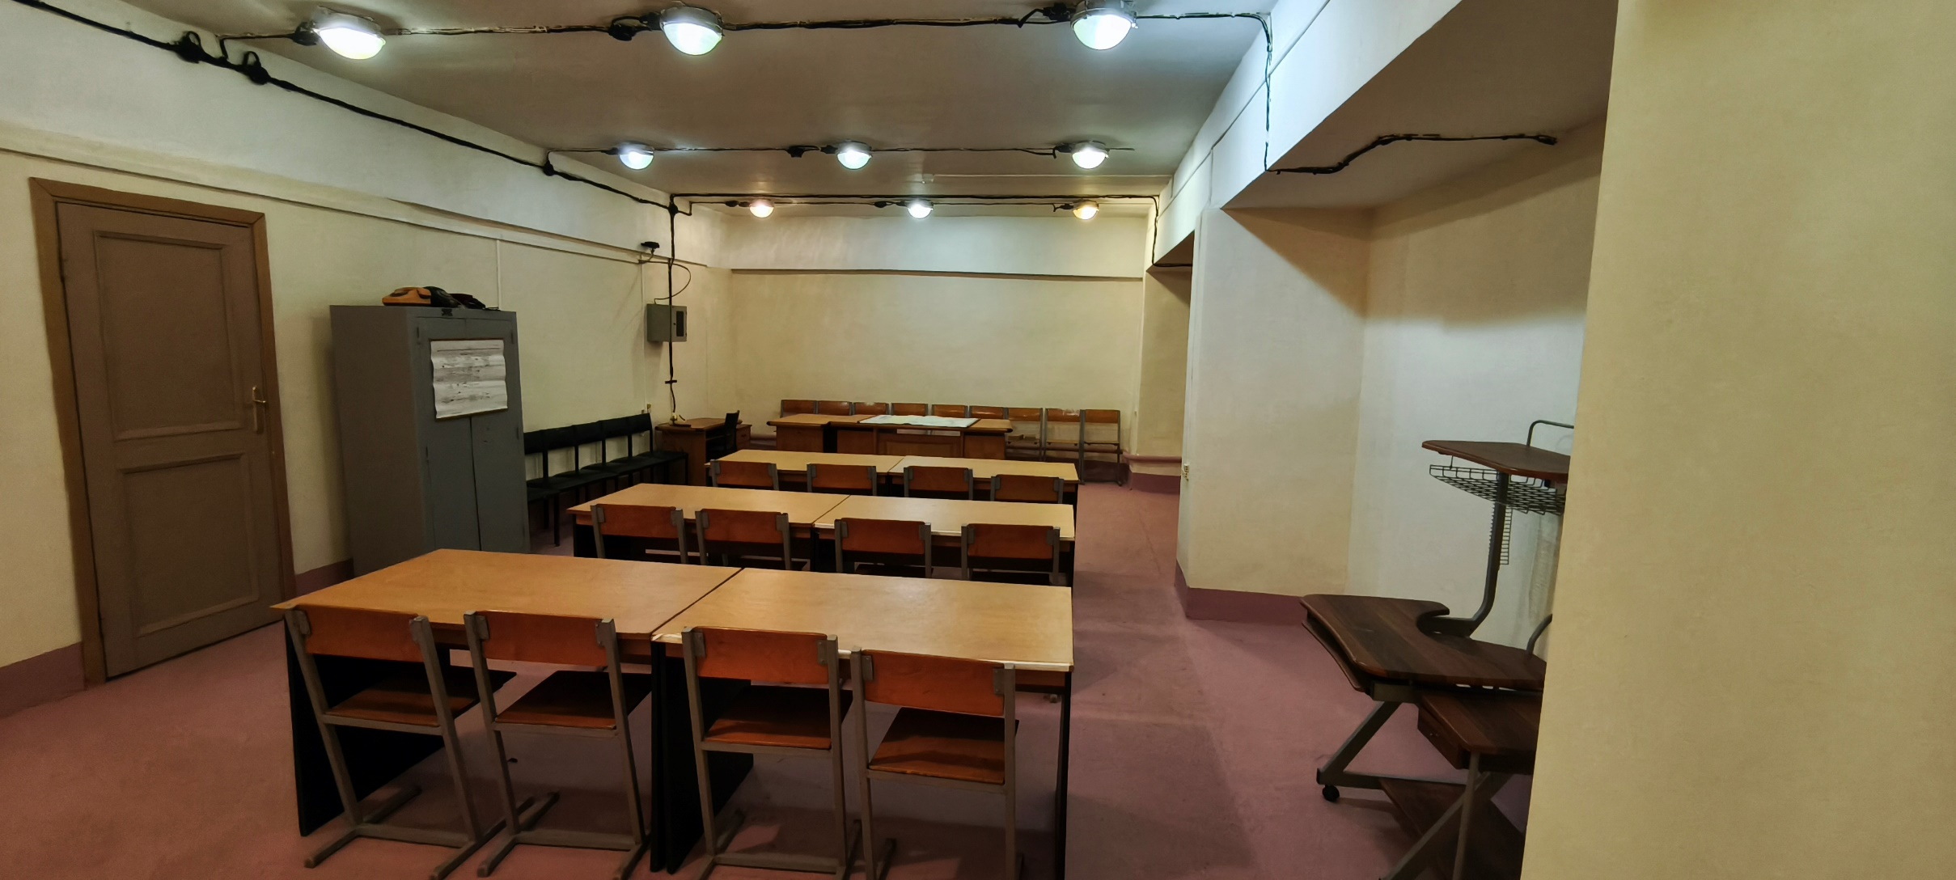
В АО «Корпорация «Комета» имеется защищенный пункт управления, расположенный
в одном из убежищ ГО, оборудованный системами связи и жизнеобеспечения

Slide 10
ПОДГОТОВКА РАБОТАЮЩЕГО НАСЕЛЕНИЯ
Постановление Правительства Российской Федерации от 02.11.2000 № 841
«Об утверждении Положения об организации обучения населения в области гражданской обороны»
● определяет основные задачи обучения работающего и неработающего населения в области ГО,
а также виды обучения;
● определяет обязательство по обучению в области ГО и защиты от ЧС работающего населения и формирований ГО как в УМЦ, так и на курсах ГО и по месту работы граждан;
● обязывает организации разрабатывать программы обучения работников организаций, а также создавать и поддерживать в рабочем состоянии соответствующую материальную базу.
Видами обучения работающего населения по ГО являются:
● проведение занятий, инструктажей по ГО по месту работы;
● участие в учениях, тренировках и других плановых мероприятиях по ГО;
● индивидуальное изучение способов защиты от опасностей, возникающих при ведении военных действий или вследствие этих действий.

Slide 11
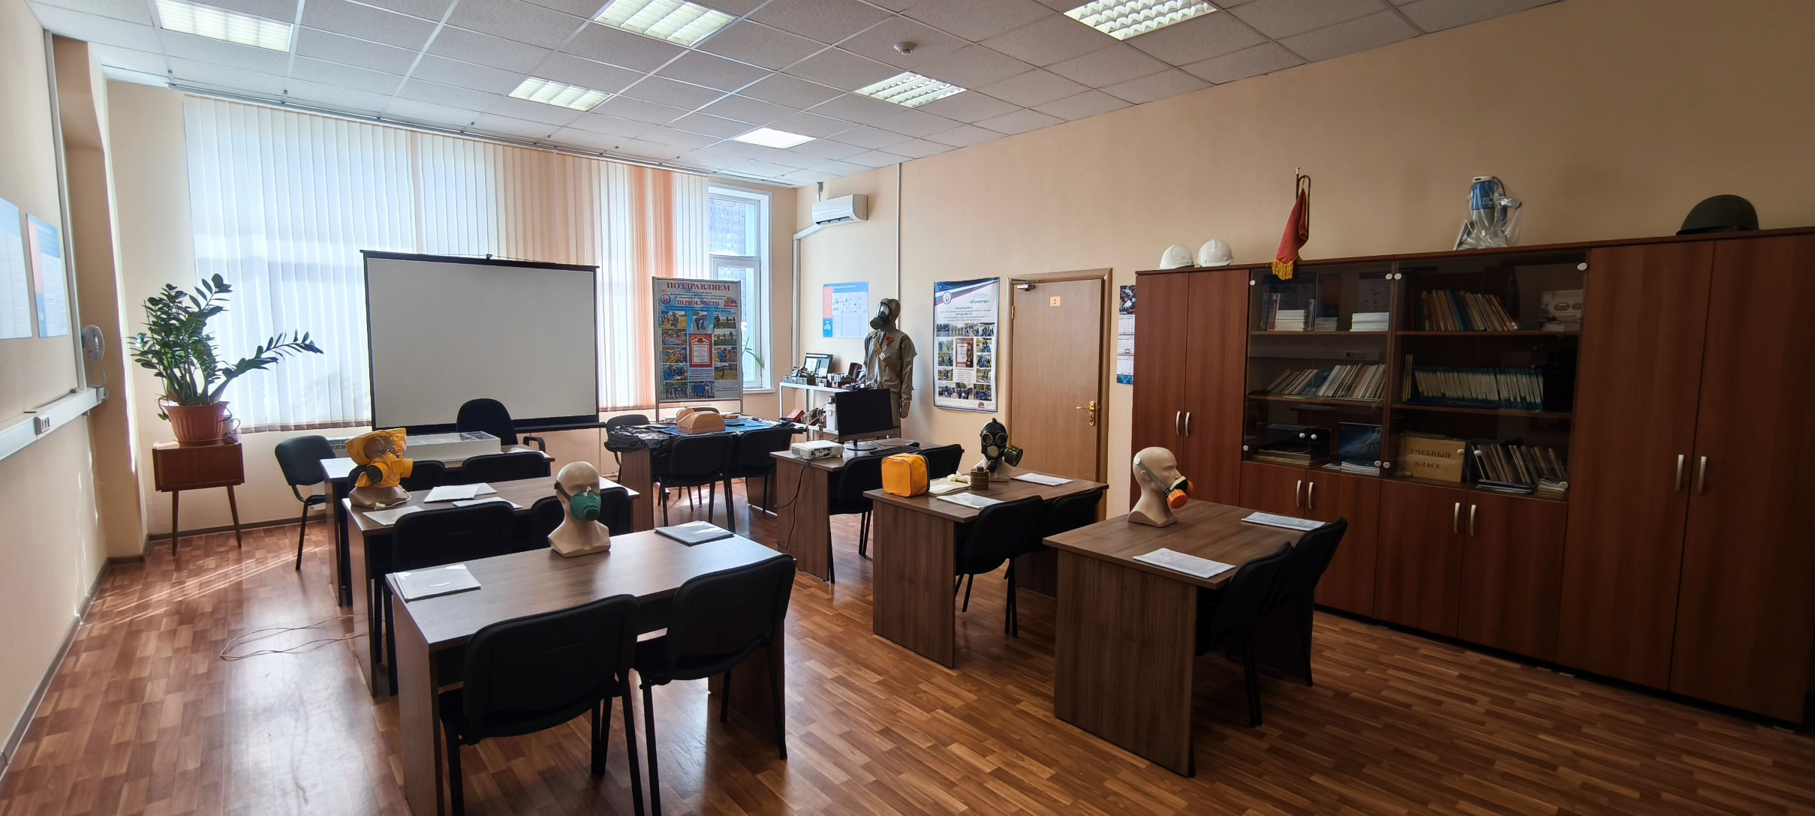
В соответствии с действующим законодательством в АО «Корпорация «Комета» проводится обучение работников в области гражданской обороны:
создана учебно-материальная база (учебный класс, уголки ГО). Приказом АО «Корпорация «Комета» от 31.03.2025 № 238 утверждено Положение о создании и совершенствовании учебно- материальной базы по гражданской обороне и защите от чрезвычайных ситуаций.

Slide 12
Постановление Правительства Российской Федерации от 02.11.2000 № 841
В организации проводится обучение работников в области гражданской обороны. С этой целью:
Приказом АО «Корпорация «Комета» от 31.03.2025 № 238 утверждено Положение о создании и совершенствовании учебно-материальной базы по гражданской обороне и защите от чрезвычайных ситуаций.
Приказом АО «Корпорация «Комета» от 02.12.2024 № 844 «Об организации проведения инструктажей по гражданской обороне и действиям в чрезвычайных ситуациях» утверждена Программа проведения инструктажей. Инструктаж проводится с вновь принятыми работниками в первый месяц их трудовой деятельности, а также предусмотрено проведение ежегодных инструктажей по действиям в ЧС со всеми работниками АО «Корпорация «Комета»(не реже 1 раза в год). Оформление инструктажа отражается в журнале учета проведения инструктажа.
Приказом АО «Корпорация «Комета» от 26.12.2024 № 920 «Об итогах подготовки в области гражданской обороны и защиты от чрезвычайных ситуаций в 2024 году и задачах на 2025 учебный год» предусмотрена подготовка нештатных формирований по выполнению мероприятий гражданской обороны по 15-часовой программе (9 часов базовой и 6 часов специальной подготовки). Занятия проводятся в 1-й или 2-й вторник текущего месяца с перерывом учебного процесса в июне-июле. В целях проверки результатов обучения и закрепления полученных знаний учебный процесс завершается итоговым занятием со сдачей зачетов с фиксацией в журнале учета занятий с личным составом НФГО.
Подготовка руководителей и командиров НФГО производится по отдельному графику в ГБУ ДПО «УМЦ ГО и ЧС» г. Москвы.

Slide 13
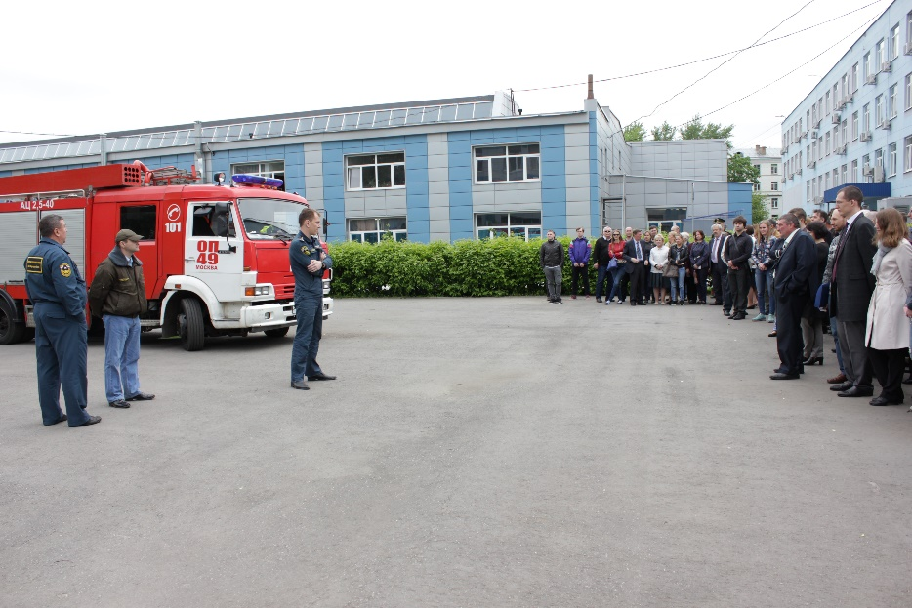
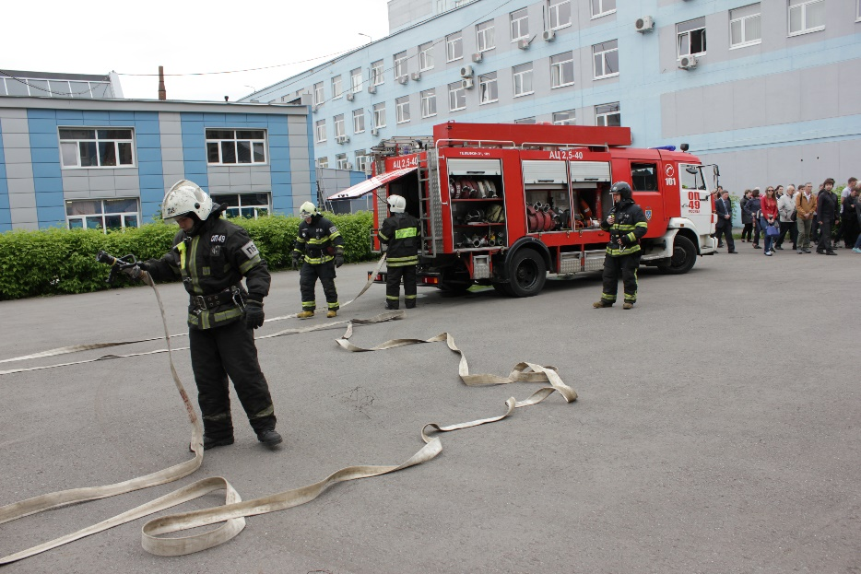
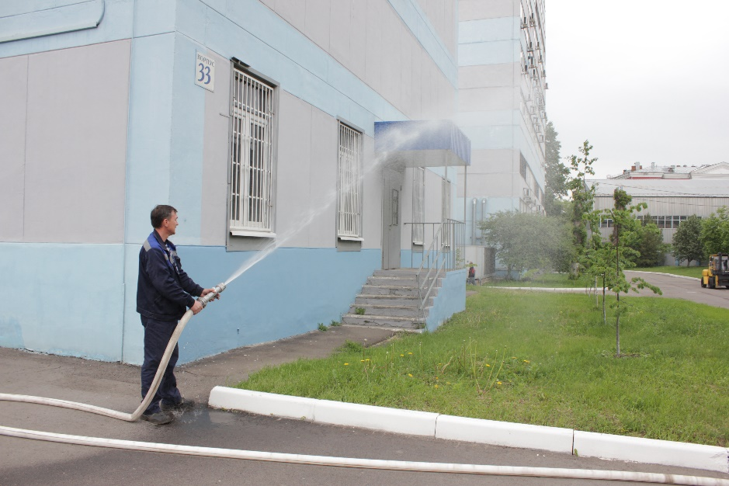
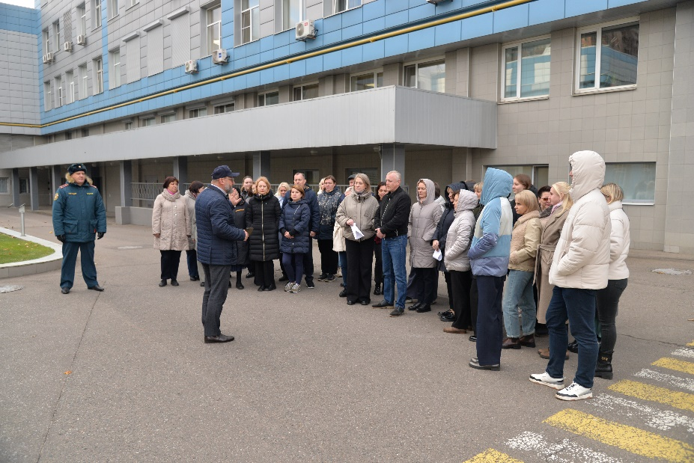
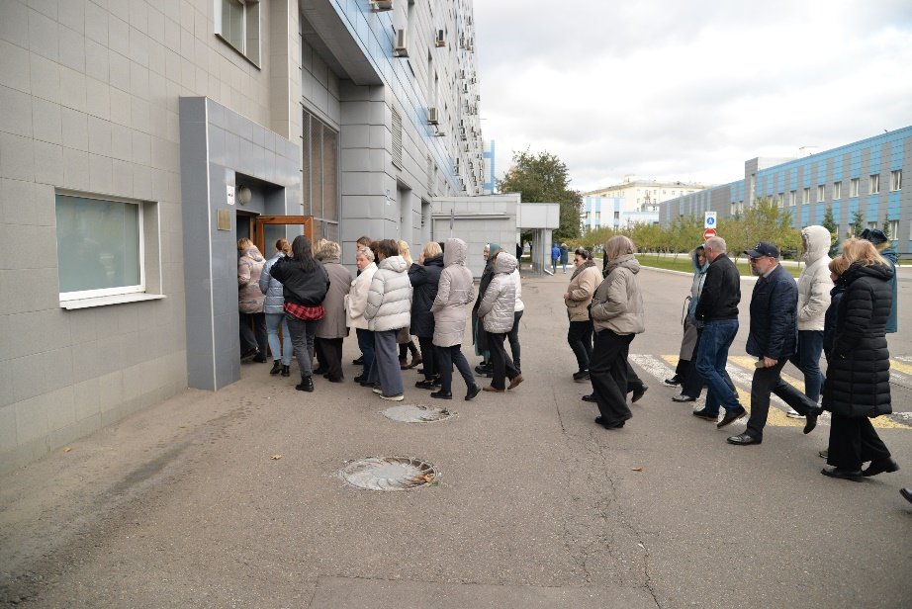
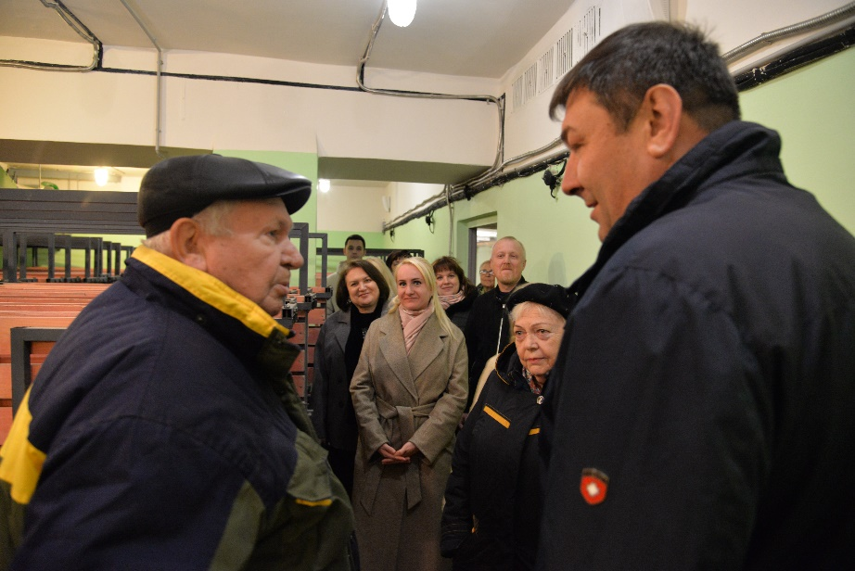
Участие работников АО «Корпорация «Комета» в учениях,
тренировках и других мероприятиях ГО

Slide 14
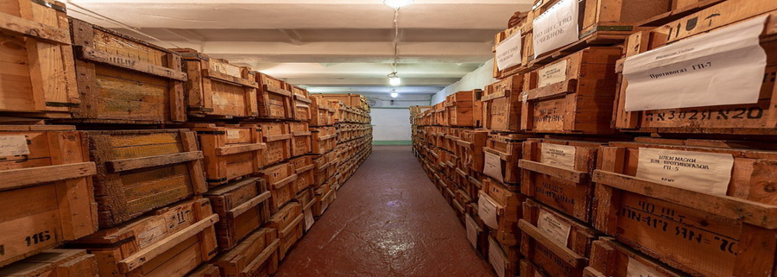
Запасы МТС:
Объемы хранящегося имущества на объекте:
Противогазы ГП-7 – 2 280 шт.
Респираторы Р-2 – 400 шт.
Патроны ДПГ-3 – 800 шт.
Аптечки КИМГЗ – 690 шт.
Индивидуальные противохимические пакеты ИПП-11 – 1 200 шт.
Индивидуальные перевязочные пакетов – 1 000 шт.
Санитарные сумки – 75 шт.

Slide 15
Ежегодно с ГБУ СППМ г. Москвы заключается договор, и с учетом графика направляются
на поверку СИЗОД и приборы РХР.

Slide 16
Объекты гражданской обороны
Предоставление населению защитных сооружений (ЗС) ГО – основной способ защиты населения путем его укрытия в существующих
ЗС при возникновении военной угрозы
Защитное сооружение гражданской обороны – специальное сооружение, предназначенное для защиты населения, техники и материальных ценностей от воздействия современных средств поражения противника, а также от опасностей некоторых ЧС техногенного и природного характера

Slide 17
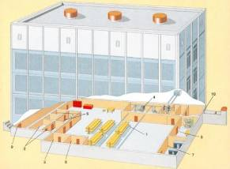
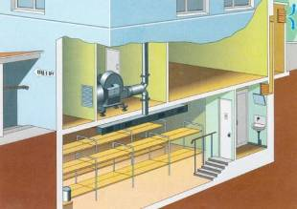

Классификация по защитным свойствам :
Убежища
Противорадиационные
укрытия
Простейшие
укрытия
В АО «Корпорация «Комета» имеется 7 защитных сооружений гражданской обороны (убежищ) различного класса защиты (2, 3, 4) общей вместимостью 2 875 чел., что составляет 100% от общей численности работников.

Slide 18
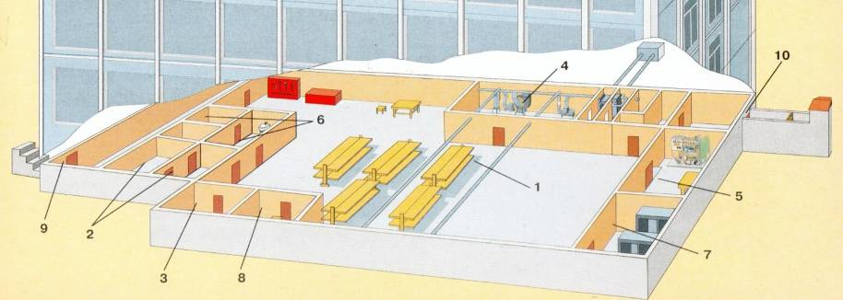
Убежище – защитное сооружение, в котором в течение определенного времени обеспечиваются условия для укрытия людей с целью защиты от современных средств поражения, поражающих факторов и воздействия химических и радиоактивных веществ
Основные помещения
1. Помещение для укрываемых
2. Пункт управления
3. Медицинский пункт
Вспомогательные помещения
4. Фильтровентиляционное помещение
5. Дизельная электростанция
6. Санитарный узел
7. Помещение для ГСМ и электрощитовая
8. Помещение для продовольствия
9. Вход с тамбуром
10. Аварийный выход с тамбуром

Slide 19
Правила поведения укрываемых в защитных сооружениях
быстро и организованно занять места в помещении
выполнять правила поведения, все распоряжения личного состава группы (звена) по обслуживанию защитного сооружения
содержать в готовности СИЗ
поддерживать чистоту и порядок
оказывать помощь личному составу группы (звена) в обслуживании защитного сооружения
соблюдать правила охраны труда
В соответствии с приказом МЧС России от 15.12.2002 № 583 «Об утверждении и введении в действие правил эксплуатации ЗС ГО», планом, утвержденным генеральным директором – генеральным конструктором, проводятся ежегодные и специальные осмотры ЗС на предмет готовности к приему укрываемых. Ежемесячно проводится техническое обслуживание систем жизнеобеспечения, связи и оповещения.
В 2025 году запланировано комплексное обследование убежищ.
В защитных сооружениях создается запас продуктов питания и медицинских средств на количество укрываемых.

Slide 20


